Slide 1

ỦY BAN NHÂN DÂN QUẬN LONG BIÊN
TRƯỜNG MẦM NON LONG BIÊN
GIÁO ÁN
LÀM QUEN CHỮ CÁI
Đề tài: Trò chơi chữ cái S - X
Lứa tuổi: 5 – 6 tuổi
Lớp : Mẫu giáo lớn A5
Giáo viên: Trần Thị Bích Liên
Năm học: 2020 - 2021

Slide 2

Trò chơi: Ai thông minh hơn

Slide 3

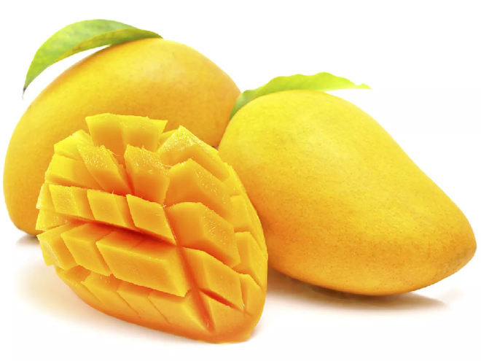


A
Chữ S
B
Chữ X
C
Chữ V
QUẢ XOÀI
QUẢ …OÀI

Slide 4

Trò chơi: Bé tinh mắt
Con voi
Con vỏi con voi
Cái vòi đi trước
Hai chân trước đi trước
Hai chân sau đi sau
Còn cái đuôi đi sau rốt
Tôi xin kể nốt
Cái chuyện con voi
A
3 chữ S
1 chữ X
B
2 chữ S
1 chữ X
C
3 chữ S
2 chữ X

